Slide 1


Национальный исследовательский
tpu.ru
Томский политехнический университет
Инженерная школа природных ресурсов
ОС ОК ИШПР
Носова О.В.

Slide 2
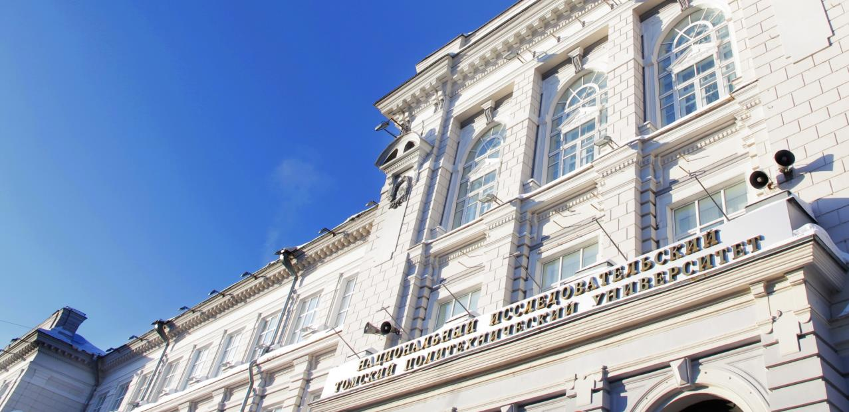
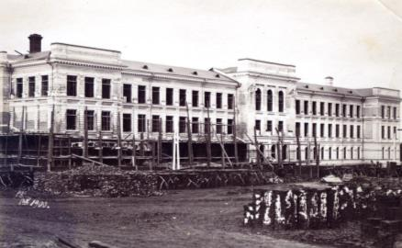
ОБЩАЯ ХАРАКТЕРИСТИКА
ПОЛНОЕ НАИМЕНОВАНИЕ – Федеральное государственное автономное образовательное учреждение высшего образования «Национальный исследовательский Томский политехнический университет» (ФГАОУ ВО НИ ТПУ).
КАТЕГОРИЯ –
Национальный исследовательский университет. Присвоена в 2009 г.
УЧРЕЖДЕН в 1896 году как Томский технологический институт (ТТИ) практических инженеров. Открыт в 1900 году как ТТИ императора Николая II.

Slide 3






РЕЙТИНГ
ТПУ ПОЗИЦИОНИРУЕТСЯ
World University Rankings 2021
Global Ranking of Academic Subjects 2020
Mechanical Engineering
100 лучших российских вузов, 2020
801-1000
51-75
8-е место в России
7-е место (1-е среди вузов Сибири)
World University Rankings by subject 2020
Engineering and Technology
251-300
Global Ranking of Academic Subjects 2020
401-500
301-400
Physical sciences
Energy Science and Engineering
9-е место
QS World University Rankings 2021
401
World University Rankings by Subject 2020
Engineering Petroleum
26

Slide 4







ОБРАЗОВАТЕЛЬНАЯ ДЕЯТЕЛЬНОСТЬ
Инженерная школа ядерных технологий
Инженерная школа неразрушающего контроля
и безопасности
Инженерная школа информационных технологий
и робототехники
Инженерная школа энергетики
Инженерная школа природных ресурсов
Инженерная школа новых производственных технологий
Школа инженерного предпринимательства
Исследовательская школа химических и биомедицинских технологий
Исследовательская школа физики высокоэнергетических процессов

Slide 5

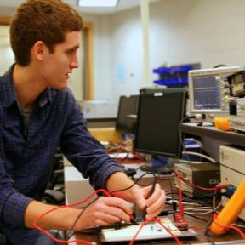
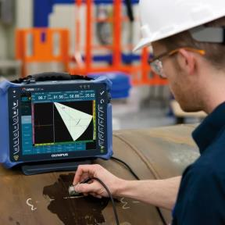
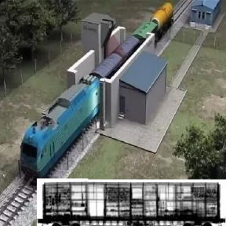
ИШНКБ
Направление / специальность | Количество бюджетных мест | ЕГЭ / Вступительные испытания
Электроника и наноэлектроника | 87 | *Физика / Информатика
Приборостроение | 37
Биотехнические системы и технологии Биомедицинская инженерия | 39
Автоматизация технологических процессов и производств Автоматизация сварочных процессов и производств | 20
Техносферная безопасность Защита в чрезвычайных ситуациях | 30
Управление качеством Управление качеством в производственно-технологических системах | 25
*математика (профильная), русский

Slide 6

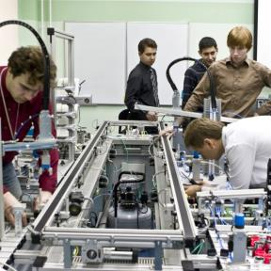
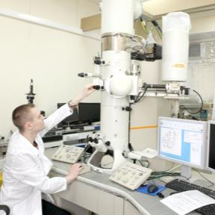
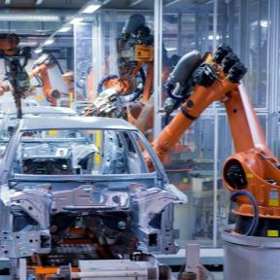
ИШНПТ
Направление / специальность | Количество бюджетных мест | ЕГЭ / Вступительные испытания
Оптотехника | 28 | *Физика / Информатика
Машиностроение | 38
Материаловедение и технологии материалов | 40 | *Физика / Химия
Химическая технология | 44 | *Химия / Биология
Биотехнология | 44
*математика (профильная), русский

Slide 7


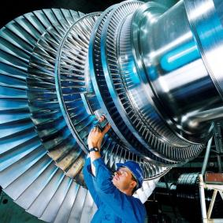

ИШЭ
Направление / специальность | Количество бюджетных мест | ЕГЭ / Вступительные испытания
Теплоэнергетика и теплотехника | 106 | *Физика / Информатика
Электроэнергетика и электротехника | 196
Атомные станции: проектирование, эксплуатация и инжиниринг Срок обучения 5,5 лет Инженер-физик | 47
*математика (профильная), русский

Slide 8

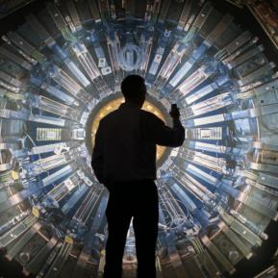
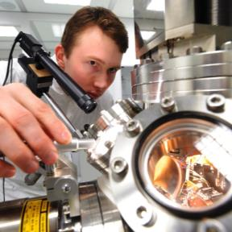
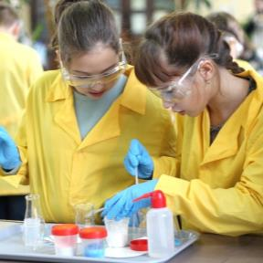
ИЯТШ
Направление / специальность | Количество бюджетных мест | ЕГЭ / Вступительные испытания
Прикладная математика и информатика | 50 | Информатика и ИКТ / Физика
Электроника и автоматика физических установок Срок обучения 5 лет Инженер-физик | 45
Физика | 25 | Информатика и ИКТ/ Физика
Ядерная физика и технологии | 110 | Информатика и ИКТ / Физика
Химическая технология материалов современной энергетики Срок обучения 5,5 лет Инженер | 45 | Химия / Физика
*математика (профильная), русский

Slide 9



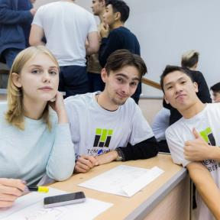
ШИП
Направление / специальность | Количество бюджетных мест | ЕГЭ / Вступительные испытания
Инноватика Технологическое предпринимательство | 25 | *Физика / Информатика
Экономика | 13 | *Обществознание / Информатика и ИКТ
Менеджмент Производственный менеджмент | 12
*математика (профильная), русский

Slide 10

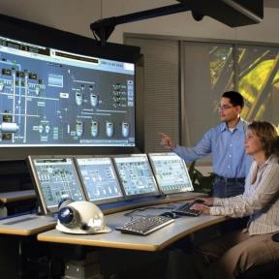
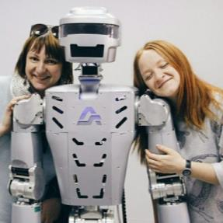
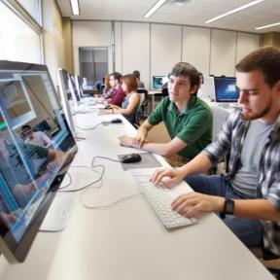
ИШИТР
Направление / специальность | Количество бюджетных мест | ЕГЭ / Вступительные испытания
Информатика и вычислительная техника | 60 | *Информатика и ИКТ
Информационные системы и технологии | 52
Программная инженерия | 100
Автоматизация технологических процессов и производств | 36 | *Физика / Информатика и ИКТ
Мехатроника и робототехника | 37
Дизайн (промышленный) | 24 | Творческий конкурс (Графическая объемно-пространственная композиция) Обществознание / Литература Русский язык
*математика (профильная), русский

Slide 11

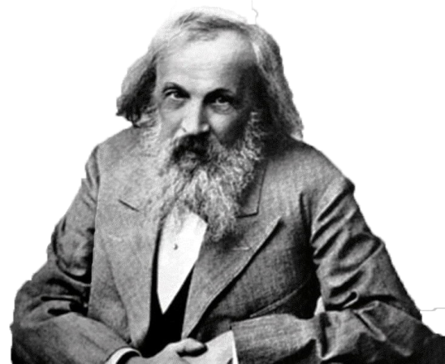
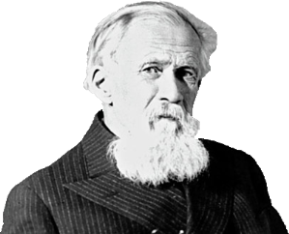
Основатели научных школ
Дмитрий Иванович Менделеев
великий русский химик , избранный в 1904 году первым Почетным членом ТТИ (ТПУ)
Владимир Афанасьевич
Обручев
академик

Slide 12











ПРЕДМЕТНЫЕ РЕЙТИНГИ
ИШПР
2020
26
в мире
6
в мире по критерию «репутация среди индустриальных партнеров и работодателей»

Slide 13
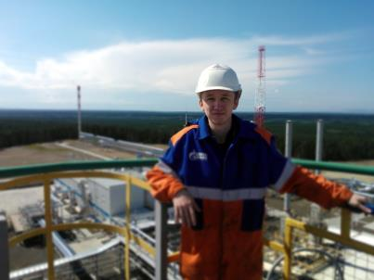
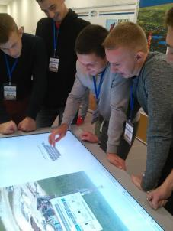
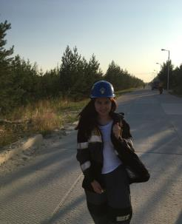
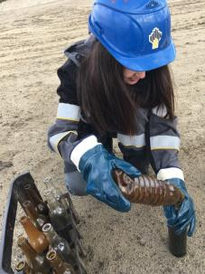
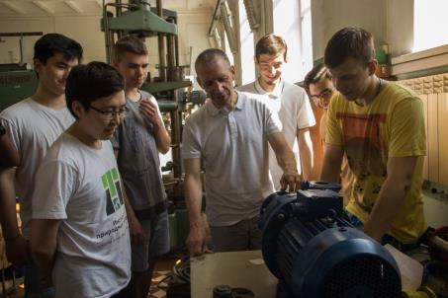
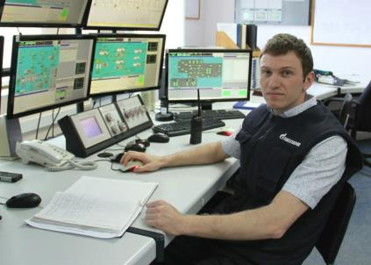
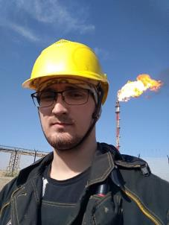
Технологические машины и оборудование
Машины и оборудование нефтегазового комплекса

Slide 14
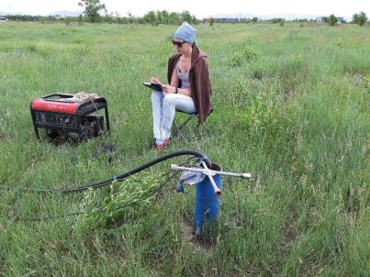
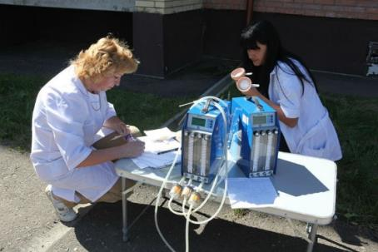
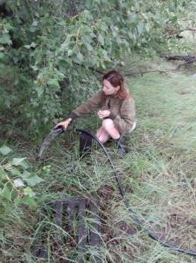
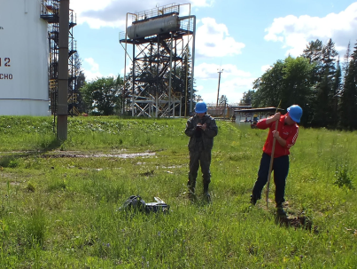
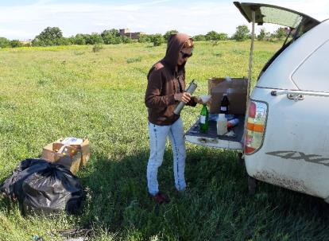
Техносферная безопасность
Экологическая безопасность в нефтегазовом комплексе
Название темы
Выполнение работ по подсчету запасов подземных вод.
Составления отчетов по утилизации подтоварных вод.
Notes:
Элективные группы:Машины и оборудование нефтяных и газовых промыслов; «Эксплуатация и обслуживание объектов транспорта и хранения нефти, газа и продуктов переработки» «Бурение нефтяных и газовых скважин» «Эксплуатация и обслуживание объектов добычи нефти»

Slide 15
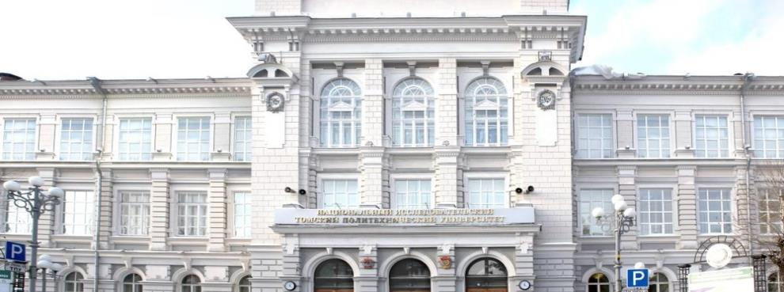
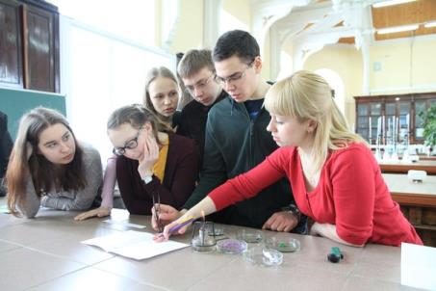
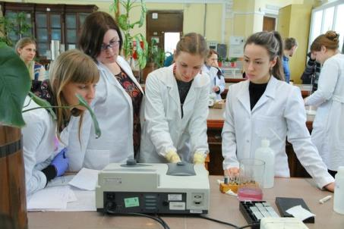
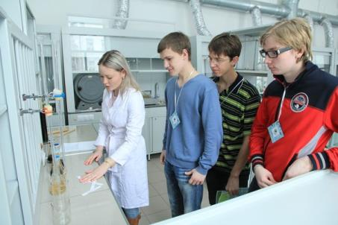
Химическая технология
Notes:
Профили: ООП Химическая технология переработки нефти и газа (2 элективные группы: 1.Технология нефтегазохимии и полимерных материалов 2. Технология подготовки и переработки нефти и газа);
ООП Аналитический контроль в химической промышленности

Slide 16
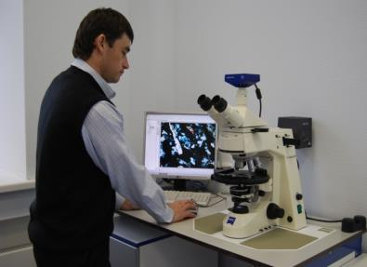
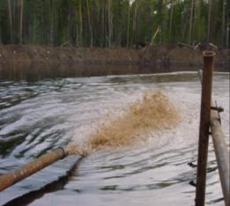
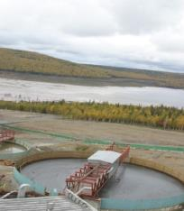
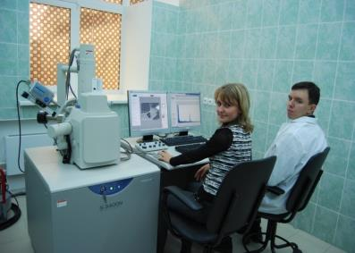
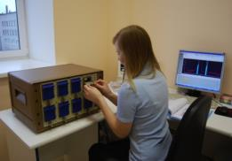
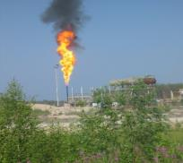
Экология и природопользование

Slide 17

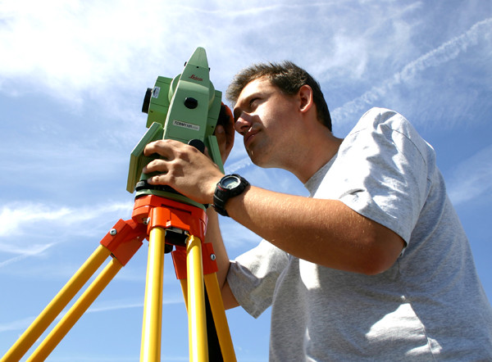

Землеустройство и кадастры

Slide 18
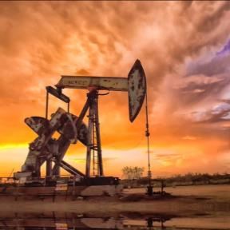
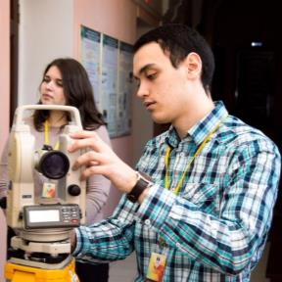
ИШПР
Направление / специальность | Количество бюджетных мест |  |  | ЕГЭ (с 2017 г.) / Вступительные испытания
 | Очно | Очно- заочно | Заочно
Экология и природопользование | 44 | - | - | Математика / Биология География
Технологические машины и оборудование Машины и оборудование нефтегазового комплекса | 20 | - | - | Физика / Информатика и ИКТ
Техносферная безопасность Экологическая безопасность в нефтегазовом комплексе | 20 | - | -
Нефтегазовое дело | 100 | 10 (73 210 руб/год)
Прикладная геология Срок обучения 5 лет Горный инженер-геолог | 57 | - | 15 (56 400 руб/год) | Физика / Химия
Технология геологической разведки Срок обучения 5 лет Горный инженер-геофизик | 38 | - | 10 (56 400 руб/год)
Землеустройство и кадастры | 25 | - | - | География / Информатика
Химическая технология | 87 | - | 15 (46 960) | Химия / Биология
*русский язык,
математика ( профильная)

Slide 19
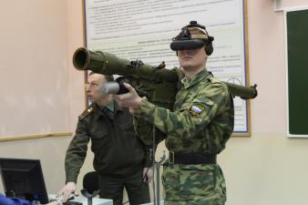
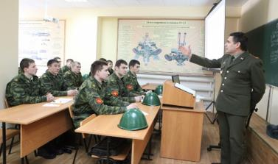
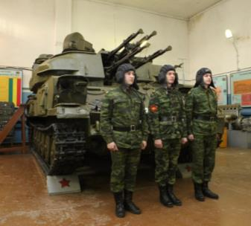
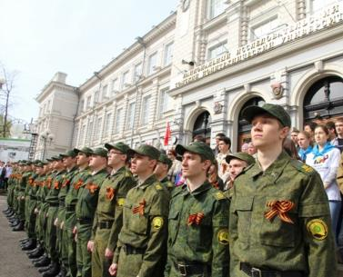
Военный учебный центр (ВУЦ) ТПУ
ВУЦ ТПУ осуществляет подготовку офицеров за-паса по военно-учетным специальностям войсковой противовоздушной обороны командного профиля.
Специальности для войсковой ПВО
Офицер запаса
(Срок обучения - 2,5 года)
Сержант запаса
(Срок обучения - 2 года)

Slide 20
Ступени обучения в ТПУ
Бакалавриат
и специалитет
32 направления
подготовки
Магистратура
33 направления
подготовки
Аспирантура
19 направлений подготовки
19 магистерских программ уровня «Двойной диплом» (Double Degree)
18 сетевых магистерских программ
(13 с зарубежными партнерами)
Возможность работать с ведущими учеными мира
Технологическая магистратура
Интегрированные магистерско-аспирантские программы
Предпринимательская магистратура
Именные стипендии и гранты

Slide 21

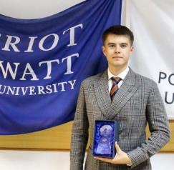
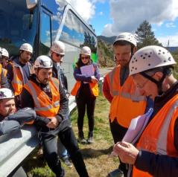
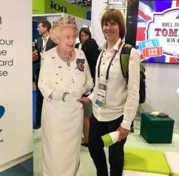

Магистратура Heriot-Watt в ТПУ
Магистратура за 1 год
Программа «Разработка месторождений»
Программа «Геология нефти и газа»
Магистратура за 2 года
Программа «Нефтегазовое дело»
2 магистерских диплома: ТПУ + Heriot-Watt
Магистратура
Британский диплом
Трудоустройство

Slide 22




Международные обмены ТПУ
Поступай в ТПУ – учись во всём мире!
90 вузов-партнеров ТПУ в 25 странах мира
Более 500 студентов ТПУ ежегодно проходят обучение в ведущих вузах мира
Приложение к диплому европейского образца (Diploma Supplement)
Курс языковой подготовки «Language for Mobility»
Тематические зимние и летние школы в 16 вузах Европы и Азии

Slide 23












СТРАТЕГИЧЕСКОЕ ПАРТНЕРСТВО
Предприятия минерально- сырьевого комплекса
Сервисные Российские и Зарубежные компании
Научно-исследовательские организации
Образовательные учреждения РФ
В ТПУ действует система распределения выпускников. По заявкам предприятий из года в год распределяется более 90 % молодых специалистов.
Ежегодно спрос на выпускников ТПУ – специалистов и магистров –
более чем в 2 раза превышает
их число.
>90 %
Специалистов распределяется по заявкам предприятий

Slide 24


Стипендии
и материальная поддержка в ТПУ
более 480 000 000 ₽ в год
Индивидуальная материальная поддержка
Социальная стипендия, наставничество
33 стипендиальных программы
Проекты, грант, статьи, патенты

Slide 25



КУЛЬТУРА И СПОРТ
ТВОРЧЕСКИЕ КОЛЛЕКТИВЫ И ОБЪЕДИНЕНИЯ
СТУДЕНЧЕСКИЕ КЛУБЫ ТПУ
ОБЪЕКТЫ СПОРТИВНОГО НАЗНАЧЕНИЯ
ЦЕНТР ПОДГОТОВКИ ВОЛОНТЕРОВ
ТПУ – партнер и официальный представитель Всероссийской акции «Георгиевская ленточка».

Slide 26



Как поступить в ТПУ
Без вступительных испытаний ( «олимпиадники»)
Целевой прием

Slide 27


Минимальное количество баллов
необходимое для поступления на обучение по программам бакалавриата и специалитета ТПУ в 2021 году
Математика – 45
Русский язык – 56
Физика – 45
Обществознание – 48
Химия – 48
Информатика и ИКТ – 53
География – 50
Биология – 45
Литература – 50
Творческий конкурс – 53

Slide 28



«УНИВЕРСИТЕТСКИЕ СУББОТЫ»
https://docs.google.com/forms/d/e/1FAIpQLScfxi7PcdVv2P50NoNDVZD9Az_D0BR6yh0sTSWrUUw5_i04oA/viewform
Регистрация по ссылке или по QR коду

Slide 29
«УНИВЕРСИТЕТСКИЕ СУББОТЫ»
Предмет, тема |  | Дата, время
ФИЗИКА | Механика | 06.02.21, 16.30-18.00
 | Молекулярная физика и термодинамика | 13.02.21, 16.30-18.00
 | Электростатика | 20.02.21, 16.30-18.00
 | Магнетизм | 27.02.21, 16.30-18.00
 | Колебания | 06.03.21, 16.30-18.00
 | Оптика | 13.03.21, 16.30-18.00
МАТЕМАТИКА | Алгебраические уравнения (11 кл.) | 20.03.21,16.30-18.00
 | Решение неравенств и систем неравенств (11 кл.) | 27.03.21, 16.30-18.00
 | Показательная функця. Логарифмические уравнения (11 кл.) | 03.04.21, 16.30-18.00
 | Логарифмическая функция. Логарифмические уравнения (11 кл.) | 10.04.21, 16.30-18.00
 | Тригономерические преобразования. Тригонометрические уравнения (11 кл.) | 17.04.21, 16.30-18.00
 | Функции и их графики (11 кл.) | 24.04.21, 16.30-18.00
ХИМИЯ | Оксилительно-восстановительные реакции | 06.02.21, 15.00 -16.30
 | Неорганическая химия. Решение заданий №32 | 13.02.21, 15.00 -16.30
 | Неорганическая химия. Решение заданий №34 | 20.02.21 15.00 -16.30
 | Неорганическая химия. Решение заданий №34 | 27.02.21, 15.00 -16.30
 | Органическая химия. Решение заданий №33 (11 кл.) | 06.03.21 ,15.00 -16.30
 | Химические св-ва сложных веществ. Органическая химия. Решение заданий №35 (11 кл.) | 13.03.21, 15.00 -16.30
ИНФОРМАТИКА И ИКТ | Математическая логика (11 кл.) | 06.02.21, 16.30-18.00
 | Алгоритмы и исполнители (11 кл.) | 13.02.21, 16.30-18.00
 | Эффективные алгоритмы (11 кл.) | 20.02.21, 16.30-18.00
 | Динамическое программирование (11 кл.) | 27.02.21, 16.30-18.00
 | Эффективная обработка больших данных (11 кл.) | 06.03.21, 16.30-18.00
 | Разбор диагностического варианта текущего года (11 кл.) | 13.03.21, 16.30-18.00

Slide 30




ИНДИВИДУАЛЬНЫЕ ДОСТИЖЕНИЯ
4 балла
10 баллов
Наличие спортивного разряда (1-й взрослый разряд и выше), наличие золотого знака отличия «Готов к труду и обороне» (ГТО) и удостоверения (для взрослой группы населения РФ, к которой поступающий относится (относился) в текущем году и (или) в предшествующем году).
Наличие аттестата о среднем образовании с отличием, или аттестата о среднем образовании, содержащего сведения о награждении золотой или серебряной медалью.
Наличие диплома победителя или призёра олимпиад школьников, входящих в перечень Министерства образования и науки РФ (в случае, если указанные достижения не используются для получения особых прав).
до 10 баллов
Результаты участия в мероприятиях, включенных в перечень, утверждённый Министерством просвещения РФ в соответствии с п.4 Правил выявления детей, проявивших выдающиеся способности и сопровождения их дальнейшего развития, утверждённых постановлением Правительства РФ от 17 ноября 2015г. № 1239

Slide 31
КАЛЕНДАРЬ АБИТУРИЕНТА - 2021
Заявление о согласии на зачисление для поступающих по квотам
Окончание приема документов для поступающих по ЕГЭ
Заявление о согласии на зачисление
Начало приема документов
БЮДЖЕТ
20.06
10.07
25.07
12-19
.07
28.07
30.07
03.08
05.08
08.08
Окончание приема документов для поступающих по вступительным испытаниям ТПУ
Вступительные испытания
Приказы о зачислении по квотам
Приказы о зачислении – на сайте abiturient.tpu.ru
26.07
-
-

Slide 32


ПРИЕМНАЯ КОМИССИЯ ТПУ
tpu.ru
https://vk.com/id108562688
abiturient@tpu.ru
89138435471
memo@tpu.ru-
Носова Оксана Владимировна, ответственный секретарь отборочной комиссии ИШПР

Slide 33


Заочная форма обучения
Направление / специальность | Количество бюджетных мест | ЕГЭ / Вступительные испытания
Приборостроение | 20 | Физика или Информатика Математика Русский язык
Теплоэнергетика и теплотехника | 12
Электроэнергетика и электротехника | 13
Автоматизация технологических процессов и производств | 25
Техносферная безопасность | 20
Управление качеством | 20
Химическая технология | 25 | Химия или Биология Математика Русский язык
Прикладная геология | 15 | Физика или Химия Математика Русский язык
Технология геологической разведки | 10
Экономика | 0 | Обществознание или Информатика Математика Русский язык
Менеджмент | 0

Slide 34
Очно- заочная форма
Направление подготовки (специальность), школа | Количество бюджетных мест | Размер оплаты на 2020/2021 уч. год, руб | ЕГЭ (с 2017 г.)/ Вступительные испытания/ Мин. баллы
09.03.04 Программная инженерия (ИШИТР) | 12 | 51 080 | Информатика и ИКТ (53)
13.03.01 Теплоэнергетика и теплотехника (ИШЭ) | 15 | 48 270 | Физика (45)/Информатика и ИКТ (53)
13.03.02 Электроэнергетика и электротехника (ИШЭ) | 15 | 51 080 | Физика (45)/Информатика и ИКТ (53)
15.03.04 Автоматизация технологических процессов и производств (ИШИТР) | 18 | 51 080 | Физика (45)/Информатика и ИКТ (53)
21.03.01 Нефтегазовое дело (ИШПР) | 10 | 73 210 | Физика (45)/Информатика и ИКТ (53)

